Slide 1
Biologie chapitre 5 L’œil

Slide 2
plan
I RAPPEL
II POURQUOI S’INTERESSER A L’ ŒIL?
III STRUCTURE DE L’ŒIL
1) Aspect extérieur
2) A l’intérieur de l’œil
a)Les trois enveloppes
b)Le trajet des rayons lumineux
IV LES COLLYRES
1) Voie d’administration des collyres
2)Collyres antiseptiques
3)Collyre mydriatiques

Slide 3
OBJECTIFS
Ce qu’il faut connaître avant de commencer
❶ Définition d’un organe
❷ Définition d’un tissu
❸Les 4 types de tissus
❹ Les différentes voies d’administration des médicaments
❺Définition de la voie transmucosale

Slide 4
OBJECTIFS
Les définitions à apprendre ❻L’œil ❼Les collyres ❽Instiller
Les schémas à annoter : ❾ Extérieur de l’œil ❿Intérieur de l’œil
Savoir expliquer : ⓫Le rôle de la rétine ⓬ Le mode d’action des collyres antiseptiques ⓭Le mode d’action des collyres mydriatiques

Slide 5
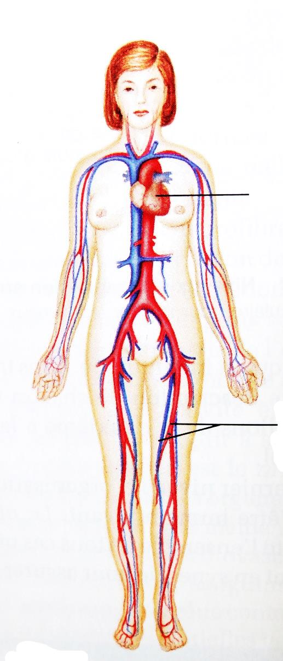
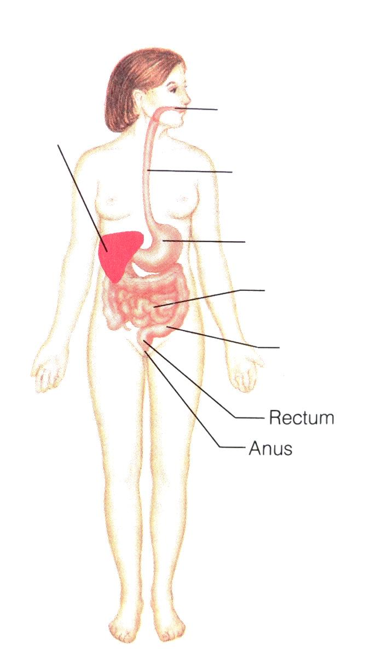
I rappel
Document 1 : Les principaux systèmes du corps humain

Slide 6
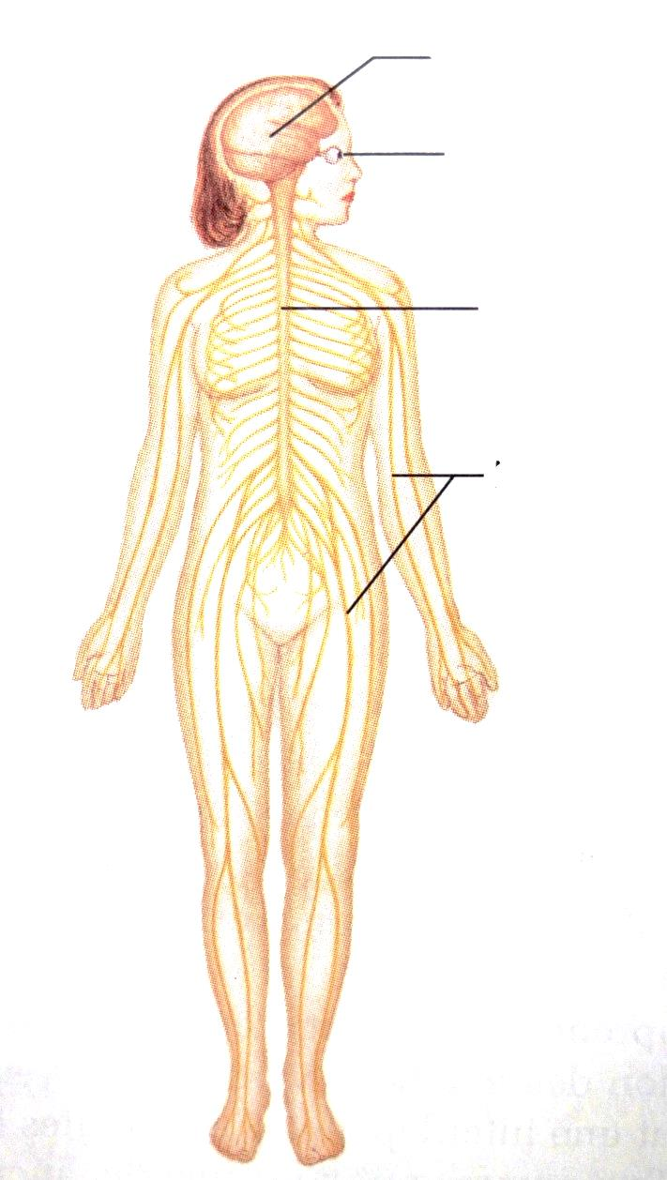
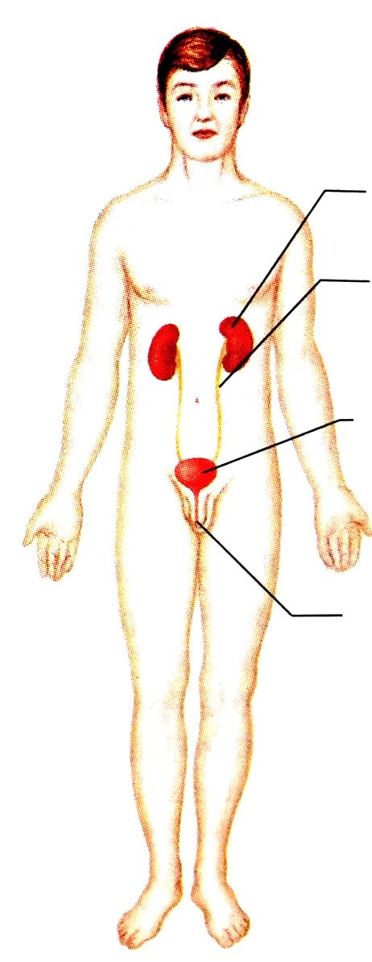
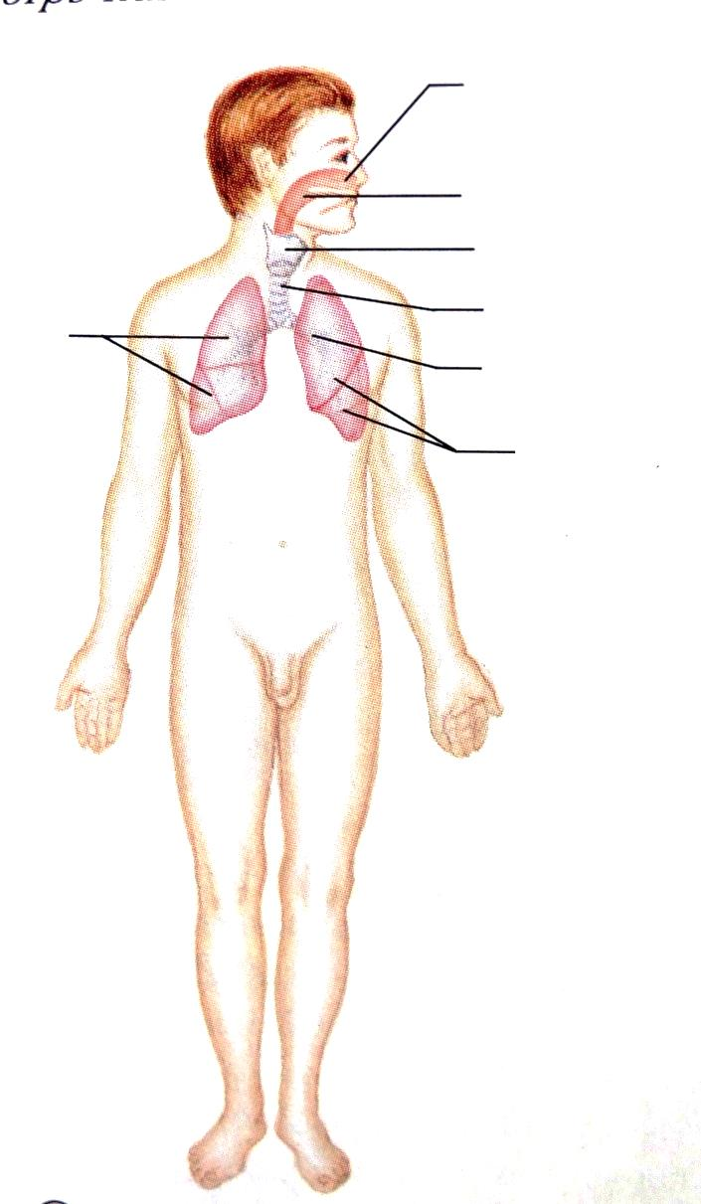
Doc 1 (suite)

Slide 7
Le système nerveux nous permet de réagir aux changements internes et externes.
L’œil est un organe du système nerveux. Plus précisément c’est un organe sensoriel : il nous permet de voir le monde extérieur.

Slide 8
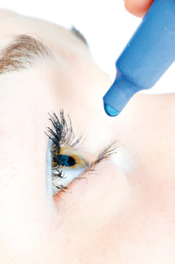
II POURQUOI S’INTERESSER A L’ŒIL
Document 2 : Les collyres
Préciser la forme galénique d’un collyre
Décrire la façon d’utiliser un collyre

Slide 9
Les collyres sont des médicaments administrés au niveau de l’œil par instillation.
Définition Instiller = verser goutte à goutte
On va chercher à comprendre la composition des collyres et leur mode d’action.

Slide 10
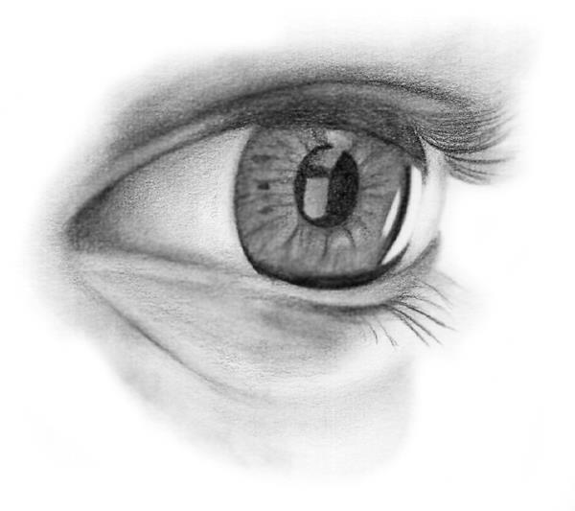
III STRUCTURE DE L’ŒIL
Aspect extérieur de l’œil
Document 3

Slide 11
Les différentes parties visibles de l’extérieur sont :
- La sclérotique : blanc de l’œil
- L’iris coloré avec son orifice central: la pupille
- L’œil brille parce qu’il est recouvert par le liquide lacrymal.

Slide 12
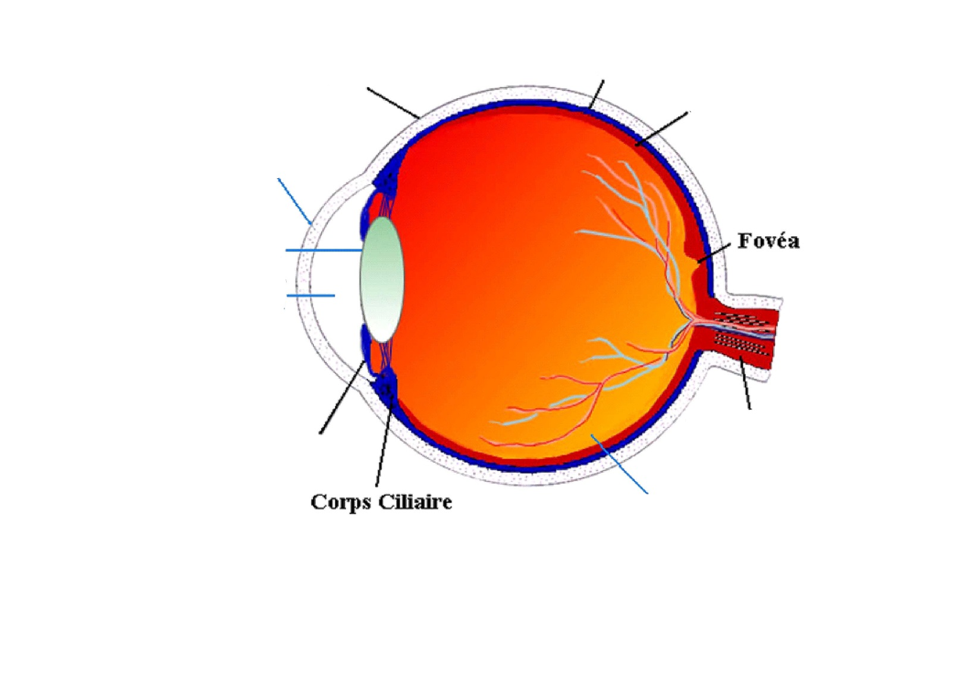
III (suite)
2) A l’intérieur de l’œil Document 4

Slide 13
2)
a) Les trois enveloppes
L’œil est un globe limité par trois tissus :
1. La sclérotique : tissu externe résistant
2. La choroïde : tissu riche en vaisseaux sanguins
3. La rétine : tissu sensible aux rayons lumineux

Slide 14
2)
b) Le trajet des rayons lumineux
Les rayons lumineux traversent successivement :
4. la conjonctive : une muqueuse
5. la cornée
6. l’humeur aqueuse : un liquide
7. Le cristallin
8. Le corps vitré : gel

Slide 15
La rétine (9.) détecte la lumière et la convertit en signaux nerveux qui sont dirigés vers le cerveau par le nerf optique (10.).

Slide 16
IV LES COLLYRES
Voie d’administration des collyres
Document 5
1.Qu’est-ce-que l’instillation oculaire
2.Donner le nom du liquide qui recouvre l’œil en temps normal
3.Rappeler le nom de la muqueuse de l’œil

Slide 17
Les collyres sont des liquides administrés au niveau de l’œil.
Ils se diluent dans le liquide lacrymal qui recouvre la conjonctive qui est une muqueuse.

Slide 18
Leur voie d’administration est donc la voie transmucosale

Slide 19
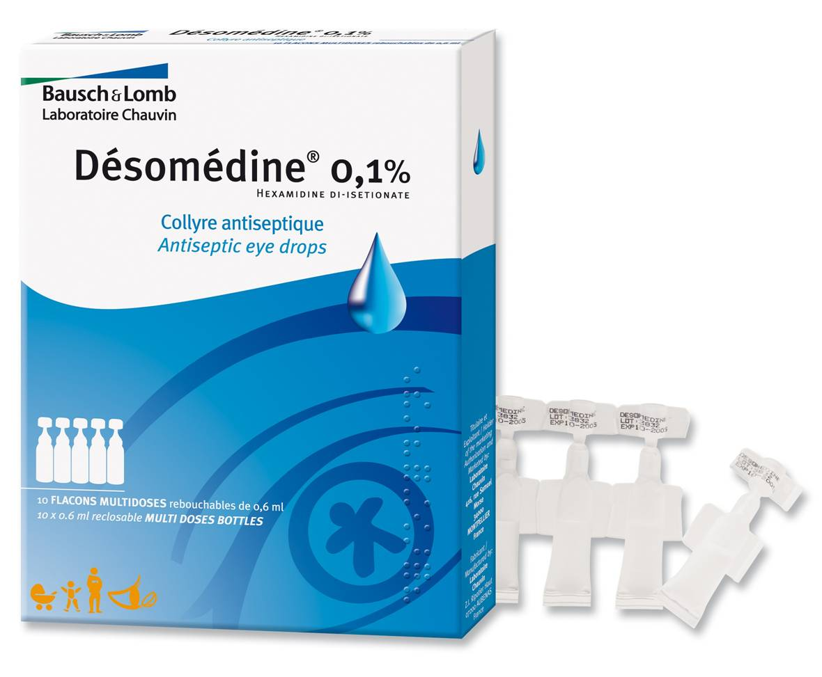
Iv suite
2) Collyres antiseptiques : Document 6
1. Donner la forme galénique du Désomédine
2. Préciser l’action du Désomédine qui est donnée sur l’étui du médicament
COMPOSITION
Principe actif | Quantité dans un flacon de 0.6mL
Hexamidine (DCI) di-iséthionate | 0,6 mg
Excipients : chlorure de sodium, acide borique, borate de sodium (borax), eau purifiée

Slide 20
Les collyres antiseptiques agissent en surface sur la conjonctive en combattant l’infection appelée conjonctivite

Slide 21
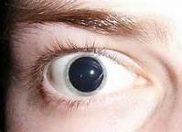
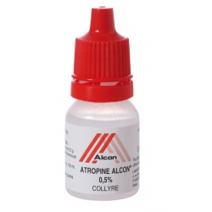
IV (SUITE)
3) Les collyres mydriatiques
Document 7 : Atropine Alcon
1. Annoter la photo ci-dessous : Sclérotique, Iris, Pupille
2. Décrire l’effet du collyre « Atropine Alcon 0,5% »
Figure 1 Effet de l'instillation de quelques gouttes du collyre "Atropine Alcon"

Slide 22
Ces collyres traversent la conjonctive et la cornée et agissent l’intérieur de l’œil et provoquent la dilatation de la pupille (mydriase).

